Slide 1
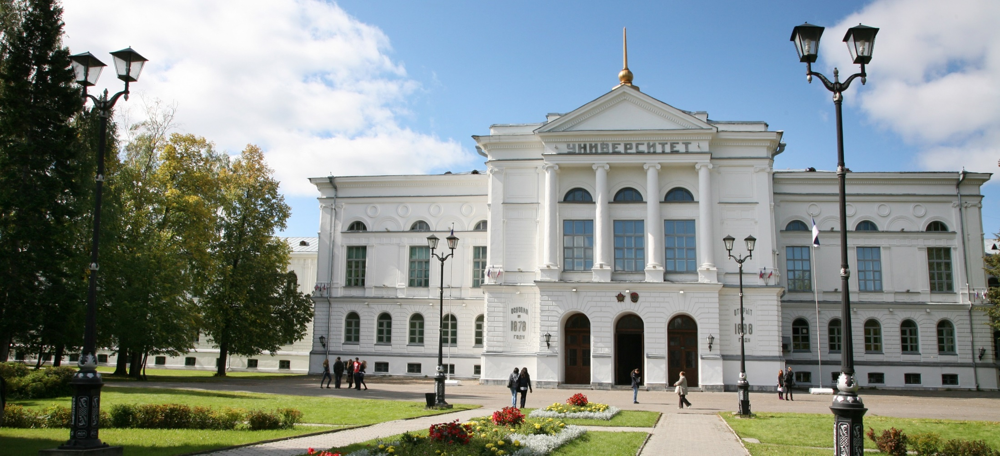
Сопровождение одаренных детей: пять ошибок педагогов и родителей
Е.А. Суханова, к.п.н., директор Института инноваций в образовании,
заместитель проректора по учебной работе

Slide 3
Понимание одаренности
XX век
XXI век
Талант (одаренность) как набор генетических фрагментов
Талант как уникальная конфигурация разных факторов, влияющих на психику в целом и формируемая личной активностью в специальных средах
Необходимо учитывать, что одаренность:
проявляется ситуационно, меняется со временем и личной активностью;
обусловлена наличием наставников;
востребована в массовых практиках.

Slide 4
Понимание одаренности
Как проявляется одаренность в какой-то сфере?
Что ему необходимо?
Ярко выраженный интерес, особая чувствительность
Работоспособность, достижения и продуктивность
Самостоятельность, самоорганизованность, новаторство
Личный вызов
Личное внимание
Личное время

Slide 5
АНАЛИЗ ЛУЧШИХ ПРАКТИК
Особенности учебного плана
Нет единого образовательного плана, вариативность
Комбинация профильных и общеразвивающих курсов, междисциплинарной проектной и исследовательской работы, социальной работы в качестве волонтера, самоподготовки
Наука+спорт+искусство
Модульность и многоформатность
Разносторонняя подготовка к обучению на следующем уровне
Выведение на национальный и международный уровень
Особенности организации образования
Ускоренный режим
Подбор траектории «вручную»
Индивидуальная и групповая работа с ментором от предприятия или научной организации
Проект и исследование под реальный запрос
Экспертные лекции ведущих специалистов
Консультационные пункты по решению содержательных и организационных вопросов
Эксперименты и практикумы «в поле» или на высоко-технологичном оборудовании, профессиональная современная МТБ
Онлайн-курсы и онлайн-тьюторство

Slide 6
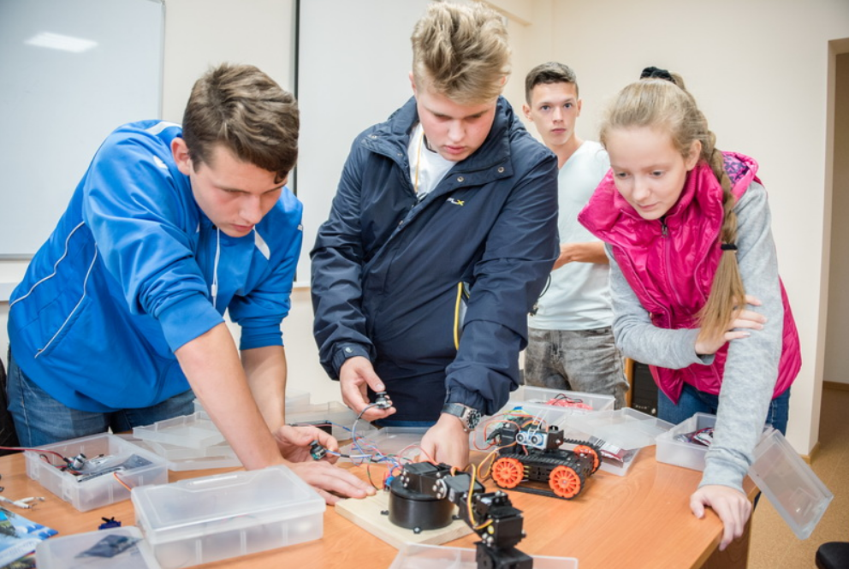
АНАЛИЗ ЛУЧШИХ ПРАКТИК
Образовательные ставки:
Разностороннее развитие
Лидерские качества
Умение работать в команде
Социальная ответственность
Социальная активность

Slide 7
Схема ресурсного расширения
Культурно – предметный вектор
Антропологический
вектор
Социальный вектор
Запрос
Самооценка
Капитализация
Маршрут, план, программа
Карта ресурсов
Этапы сопровождения

Slide 8
Этапы тьюторского сопровождения
5 типовых задач тьюторского сопровождения:
Проявление тьюторантом своего образовательного запроса.
Картирование тьюторантом образовательных ресурсов.
Составление тьюторантом образовательного маршрута или проекта своего образования.
Анализ тьюторантом эффективности образовательного продвижения.
Самооценка тьюторантом образовательных достижений и вариантов их капитализации.

Slide 9
Спасибо за внимание!
Институт инноваций в образовании
www.ii.tsu.ru
ii@mail.tsu.ru

